Slide 1
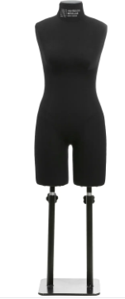
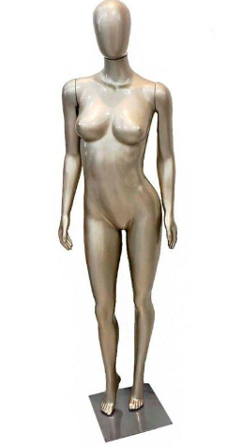
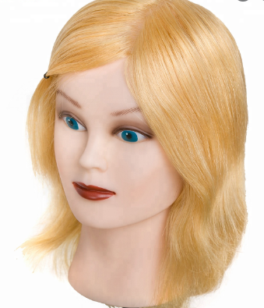
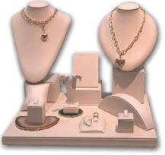
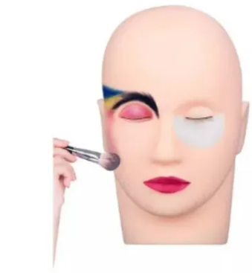
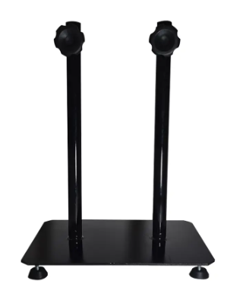
Manequim
11/2024

Slide 2
Categorias
Manequim > Manequim

Slide 3
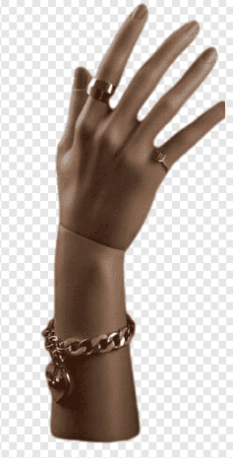
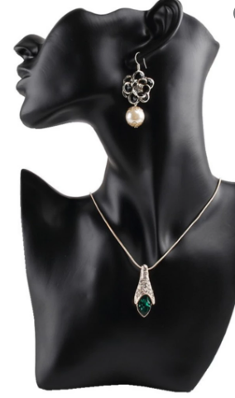
Manequim > Manequim
O manequim é o modelo de partes do corpo humano que servem para expor produtos como, roupas, óculos, joias, bonés, criação de peças, perucas, entre outros. O material é feito geralmente de resina e plástico.
Entram nesta categoria os acessórios e peças.

Slide 4
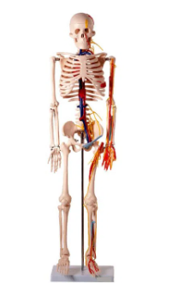
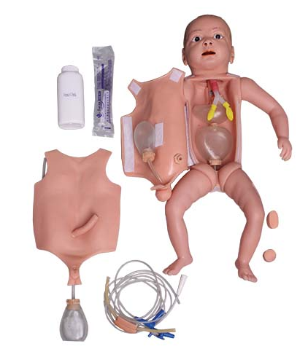
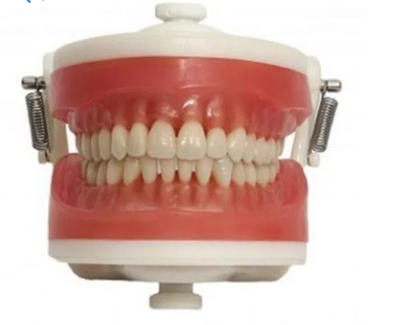
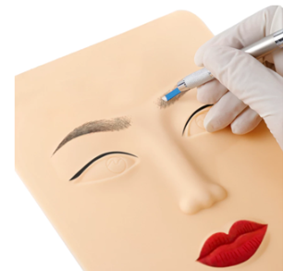
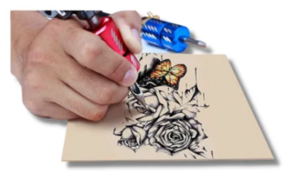
ATENÇÃO PARA A CLASSIFICAÇÃO
Não entram nesta categoria, os esqueletos de modelo anatômico, manequins usados para estudo (anatomia), os modelos de reanimação cardiopulmonar (RCP) e as peles para treinos de maquiagem e tatuagem.
Anatomia, Ensino e Treinamento

Slide 5
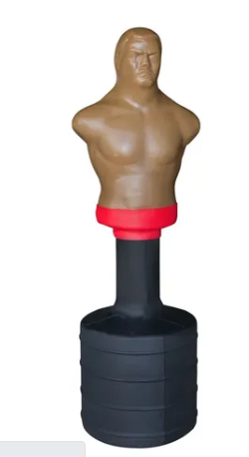
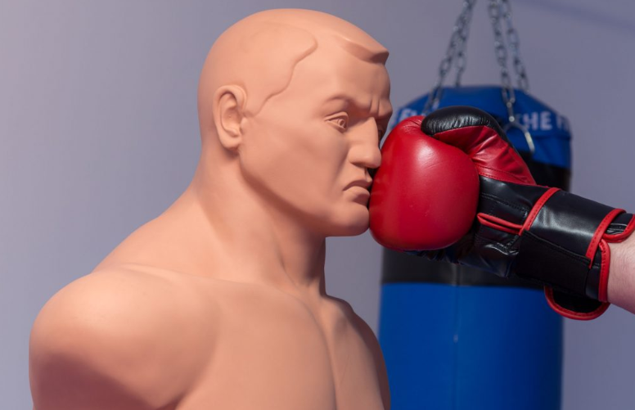
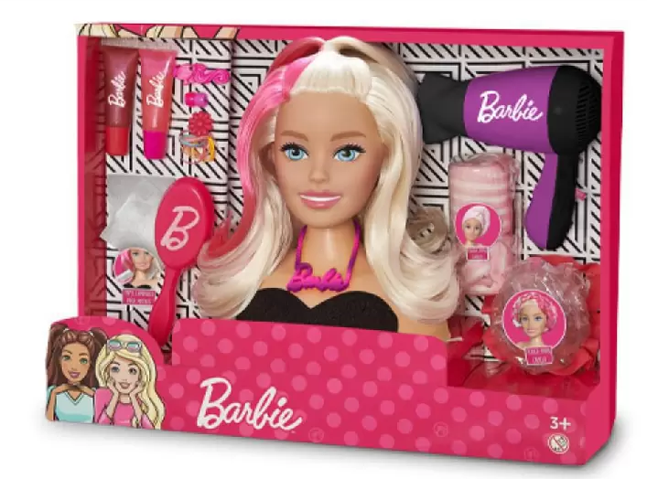
ATENÇÃO PARA A CLASSIFICAÇÃO
Não entram nesta categoria os bonecos para treinos de lutas de artes marciais e as bonecas de cabeça busto brinquedo.
Equipamentos para Arte Marcial e Luta
Boneca

